Slide 1
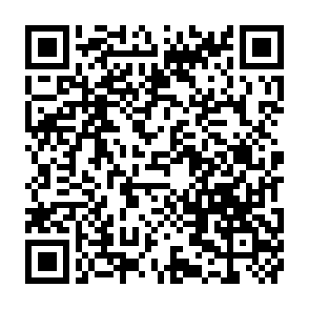
ГОСУДАРСТВЕННЫЕ МЕРЫ ПОДДЕРЖКИ БИЗНЕСА В 2023 ГОДУ

Slide 2
Динамика СМСП
Количество субъектов МСП на 01.01.2023 г. составило 8376 ед. из них:
микропредприятия – 8087 ед. или 96,5%
малые предприятия – 265 ед. или 3,2%
средние предприятия – 24 ед. или 0,3%
МО «Онгудайский район» 535 СМСП (6% от РА);
МО «Усть – Канский район» 555 СМСП (6% от РА);
МО «Усть – Коксинский район» 501 СМСП (6% от РА)

Slide 3
Динамика самозанятых
На начало 2023 г.
МО «Онгудайский район» - 518 чел. (6% от РА);
МО «Усть – Канский район» – 462 (5% от РА);
МО «Усть – Коксинский район» - 553 (6% от РА)

Slide 4
В 2022 ГОДУ ГОСУДАРСТВЕННАЯ ПОДДЕРЖКА ОКАЗАНА 3877 СУБЪЕКТАМ МСП
ФИНАНСОВАЯ ПОДДЕРЖКА –
2515 субъектам МСП -1784,5 млн. рублей;
КОМПЛЕКСНАЯ ПОДДЕРЖКА –
1362 субъектам МСП (консультационная, образовательная, информационная, имущественная, инновационная поддержка).

Slide 5
ПО НАПРАВЛЕНИЯМ ДЕЯТЕЛЬНОСТИ:
Минэкономразвития РА - 94 субъектам МСП на общую сумму 302,8 млн. руб.;
Минтуризма РА - 36 субъектам МСП на общую сумму 273,3 млн. руб.;
Минсельхоз РА - 1814 субъектам МСП на общую сумму 473,8 млн. руб.;
Минтруд РА - 755 граждан на общую сумму 188,6 млн. руб.;

Slide 6
Совмещенная программа льготного кредитования
ставка
до 2,5% - для средних предприятий;
до 4% - для малого и микробизнеса
цели
Инвестиционные и проектное финансирование
сумма
от 50 млн. рублей до 1 млрд. рублей
Льготный период 5 лет
В 2023 году включили: коды ОКВЭД 71, 72 и 74
Научная и профессиональная деятельность
Приоритетные отрасли

Slide 7
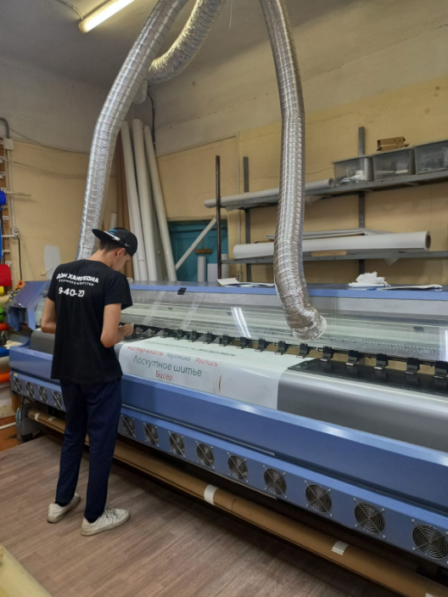
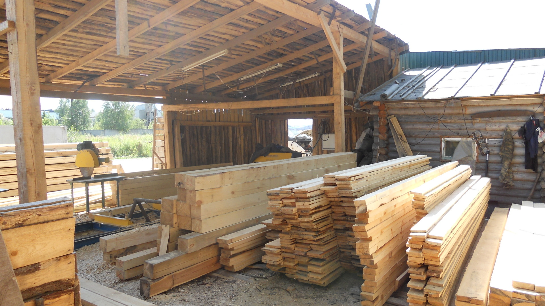
Программа кредитования инновационного субъектов МСП
цели
Инвестиционные;
Оборотные
сумма
до 500 млн. рублей, срок до 3 лет
ставка
Ставка по кредиту не более 3% годовых
ставка
Ставка по кредиту не более 3% годовых

Slide 8
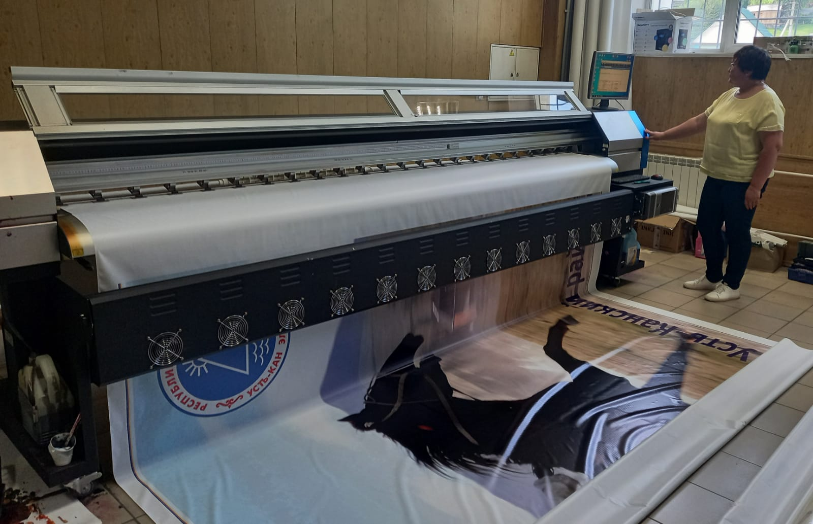
Льготный кредит «1764» для МСП
цели
Приобретение и (или) создание основных средств;
Пополнение оборотных средств
ставка
Ставка по кредиту не может превышать 8,5%
бытовые услуги;
общественное питание,
торговля,
связь,
сельское хозяйство,
обрабатывающее производство;
строительство
ОКВЭД

Slide 9
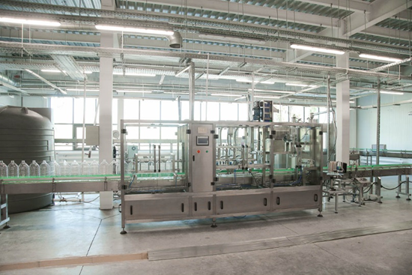
Кредитные каникулы
Что такое кредитные каникулы?
В течение 6 месяцев субъект МСП не платит проценты и неустойку за просрочку возврата кредита;
Как получить отсрочку?
Субъект МСП должен:
Перечень отраслей, установлен постановлением Правительства РФ от 10.03.2022 № 337 (более 70 видов ОКВЭД)
Условия
Кредитный договор должен быть заключен до 1 марта 2022г.
Подать заявление в банк

Slide 10
Федеральная программа ФОТ 3.0»
отсрочка оплаты по процентам и основному долгу, сроком до 6 месяцев
суть
Условия
заемщик: ЮЛ или ИП
цели: на восстановление предпринимательской деятельности;
уплата платежей по процентам и по основному долгу по кредитным договорам
сроки кредитного договора:
с 09.03 – 01.07.21 года, сумма займа не более 500 млн. рублей;
с 01.11 – 30.12.21 года, сумма займа не более 300 млн. рублей;
срок не более 18 месяцев;
процентные ставки: от 6 до 8% годовых.

Slide 11
Налоговые льготы для МСП
В 2023 году субъекты МСП получают льготы по налогам и сборам согласно ФЗ от 26.03.2022г. № 67-ФЗ
Пониженные пени
До конца 2023 года
Ускоренное возмещение НДС
До конца 2023 года
Обнуление НДС для туристической индустрии
Мораторий на проверки онлайн-касс
0% для впервые зарегистрированных ИП из производственной, социальной и научной сферы
Льгота работает до 1 января 2025 года. ИП должен применять налоговые системы УСН и ПСН.

Slide 12
Региональная поддержка
Финансовая
Имущест-венная
Консульта-ционная
Информа-ционная
Образовательная
предоставление субсидий и грантов;
льготные микозаймы;
поручительство региональной гарантийной организации;
льготное кредитование в банках;
льготный лизинг
предоставление в аренду по льготной ставке объектов госу-дарственного и муниципального имущества;
помещений под офис в бизнес-инкубаторе Центра «мой бизнес»
бесплатные консультации по вопросам ведения бизнеса
сопровождение проектов;
проведение информационных кампаний;
продвижение продукции на рынки
семинары;
круглые столы;
вебинары;
мастер-классы;
Выставочно-ярмарочные мероприятия и пр.

Slide 13
Государственная поддержка субьектов МСП и самозанятых
Национальный проект «Малое и среднее предпринимательство»
Национальный проект «Демография»
Национальный проект «Туризм и индустрия гостеприимства»
Минтуризма РА
Минэконом-развития РА
Национальный проект «Производительность труда»
Национальный проект «Международная кооперация и экспорт»
Минсельхоз РА
Минтруд РА

Slide 14
Финансовая поддержка субъектов МСП (2023 год - 562 млн рублей)
Центр «Мой Бизнес» РА
31,6 млн. рублей (обучающие мероприятия, выставки — ярмарки, бизнес — миссии, тренинги и др.)
Гранты социальным предприятиям (14,7 млн. руб.)
Центр поддержки экспорта РА (16,0 млн. руб.)
Развитие микрофинансовых организаций и региональных гарантийных организаций (42,1 млн. руб.)
Модернизация производства
(13 млн. руб.)
Создание производственных площадок,
капитализация Фонда промышленности
(192,1 млн. руб.)
Индустриальный парк «Алтай»
(252,5 млн. руб.)

Slide 15
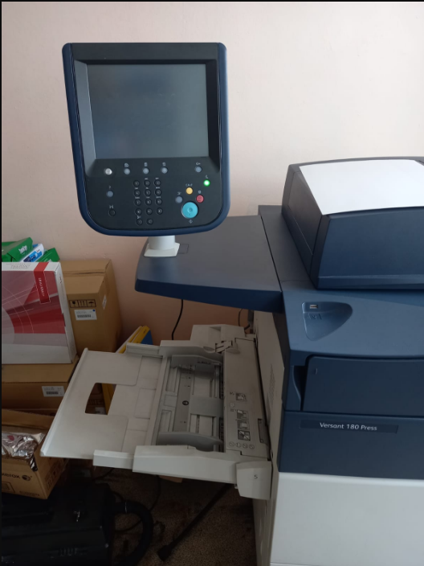
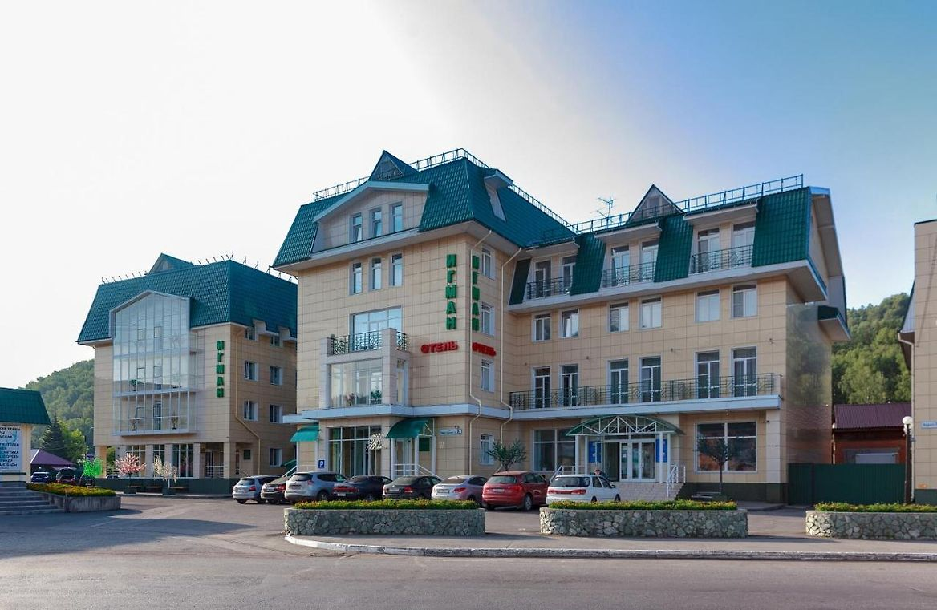
Финансовая поддержка Минэкономразвития РА в 2023 году
Лизинг оборудования:
не более 50% от затрат
не более 2 млн. рублей по авансу;
не более 1 млн. рублей по лизинговым платежам
Энергосбережение:
не более 50% не более 1 млн. рублей
Модернизация производства:
70% от затрат для субъектов МСП в сфере НХП;
50 % для других СМСП
не более 1 млн. рублей
В 2022 г.:
Усть – Кан - 2 СМСП на сумму 4,9 м.р;
Усть – Кокса - 1 СМСП на сумму 3,6 м.р.
В 2022 г.:
Онгудай – 4 СМСП на сумму 2,7 м.р.;
Усть –Кан – 3 СМСП на сумму 6,0 м.р.;
Усть – Кокса – 20 СМСП – 2,2 м.р.
30 марта 2023 года на сайте Минэкономразвития РА
будет опубликовано объявление о начале сбора заявок субъектов МСП и самозанятых граждан по лизингу оборудования и энергосбережению.

Slide 16
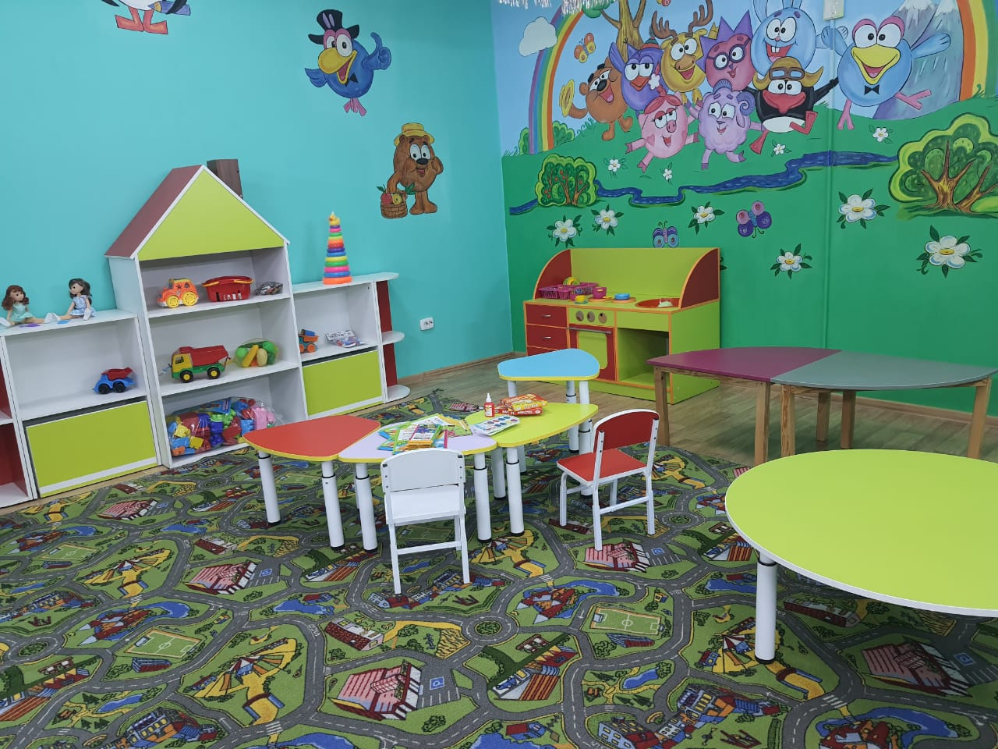
Гранты социальным предприятиям
В 2022 г. грант получили:
МО «Онгудайский район»
2 ИП - 1,0 млн.руб.;
МО «Усть – Канский район»
4 ИП – 1,8 млн. руб.
Грант в размере от 100 до 500 тыс. рублей на:
аренда и ремонт нежилого помещения;
аренда и приобретение оборудования;
технологическое присоединение к объектам инженерной инфраструктуры;
оплата коммунальных услуг, электроснабжения, связи;
приобретение основных средств;
приобретение расходных материалов

Slide 17
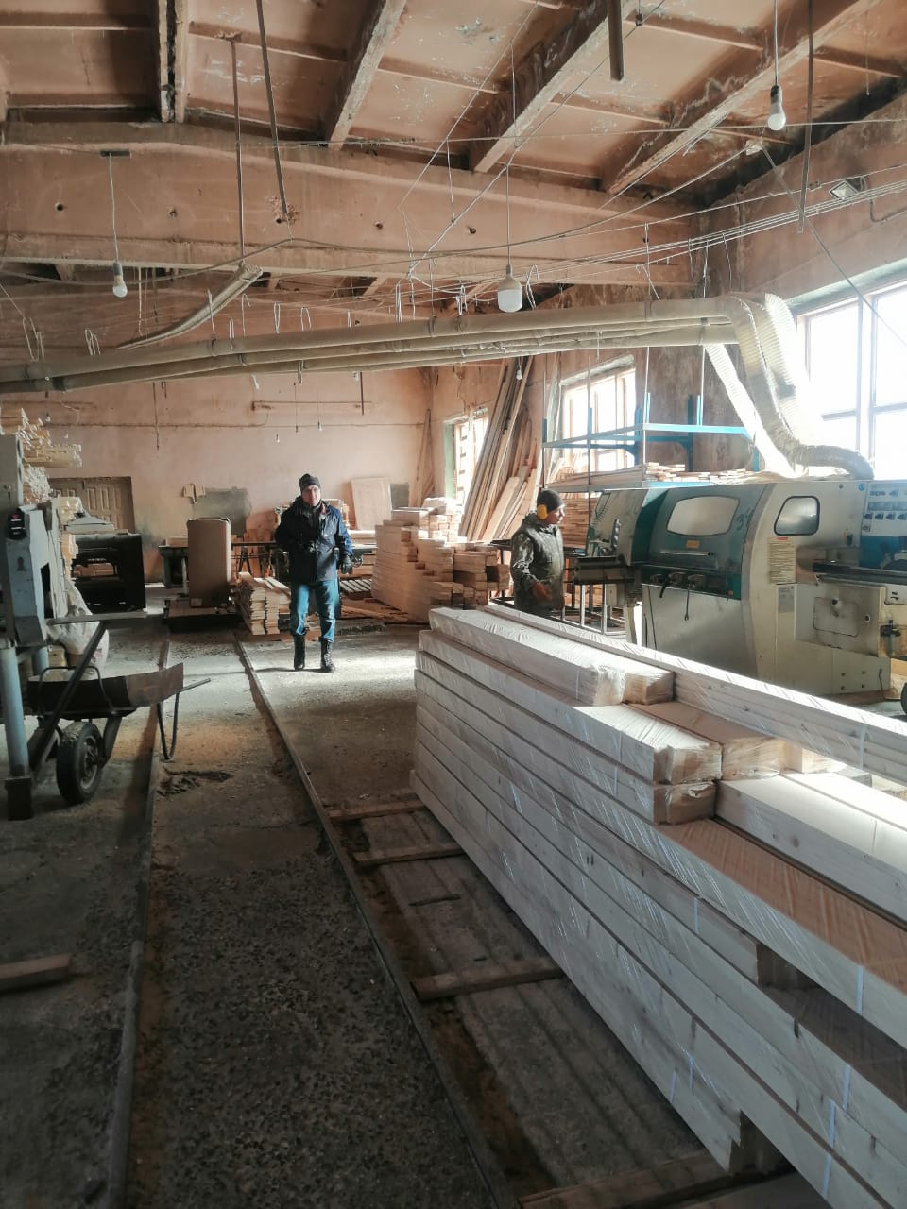
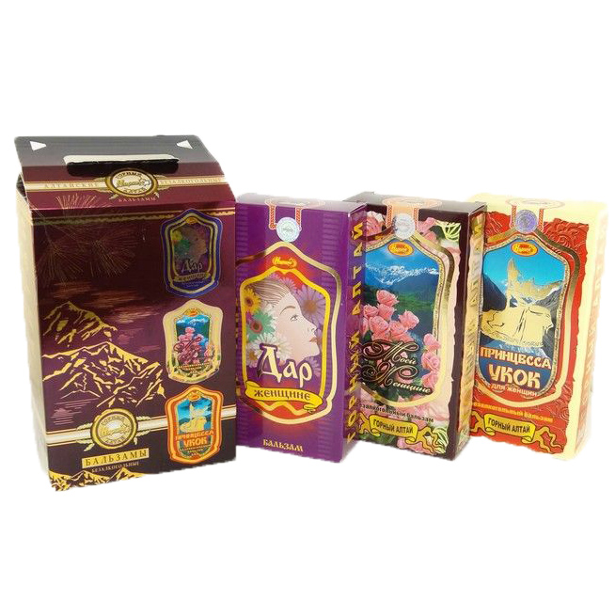
ПРОМЫШЛЕННЫЕ ПЛОЩАДКИ
Создано 6 промплощадок:
МО «Чойский район»
ИП Михайлову М.В. переработка древесины
ИП ГКФХ Залогиной Н.Е. , и СПЗПК «Подворье»
переработка молочной продукции
ИП ГКФХ Сивцеву А.М.
переработка мясной продукции
МО «Майминский район»
ООО «Нарине» производство Бадов
Объем софинансирования для хозяйствующих субъектов– 40%, а в последующие годы реализации проекта - до 60%

Slide 18
Субсидии в целях создания хозяйствующими субъектами индустриальных (промышленных) парков, промышленных технопарков и промышленных площадок в Республике Алтай
Мероприятие | Подтверждающие документы
1. Разработка проектной документации, выполнение инженерных изысканий, получение положительного заключения государственной (негосударственной) экспертизы | копия договора на разработку проектной документации копия договора на проведение государственной экспертизы проектной документации и результатов инженерных изысканий и (или) на проведение достоверности сметной стоимости объектов инфраструктуры
2. Создание объектов инфраструктуры индустриальных (промышленных) парков, промышленных технопарков, промышленных площадок (создание и (или) реконструкция систем водо-, тепло-, газо- и электроснабжения, канализации, очистных сооружений | документы об утверждении проектной документации копия положительного заключения государственной экспертизы проектной документации и заключения о достоверности определения сметной стоимости строительства, реконструкции, капитального ремонта объектов инфраструктуры копию сводных сметных расчетов стоимости строительства (реконструкции) объектов инфраструктуры; копия разрешения на строительство объекта капитального строительства
3. Внесение платы за технологическое присоединение объектов инфраструктуры индустриальных (промышленных) парков, промышленных технопарков, промышленных площадок к инженерным сетям и коммуникациям общего пользования | копия договора на выполнение работ (услуг) по технологическому присоединению к инженерным сетям: электроснабжения, газоснабжения, водоснабжения и водоотведения, с предоставлением соответствующих приложений к указанному договору;
4. Подготовка документации по планировке территории | смета (расчет) на выполнение работ (услуг) по планировке территории, с предоставлением соответствующих приложений к указанному договору
5. Приобретение технологического, инженерного, производственного оборудования | смета (расчет) на приобретение технологического, инженерного, производственного оборудования
6. Создание индустриальных (промышленных) парков, промышленных технопарков, промышленных площадок | документы об утверждении проектной документации, разработанные в соответствии с федеральным законодательством

Slide 19
Контакты
Минэкономразвития Республики Алтай тел.: 8 (388-22) 2-55- 38 (с 9:00 до 18:00), okr@mineco04.ru ; сайт https://минэко04.рф/
https://t.me/tupikinvv, https://vk.com/public_mineco04
Центр Мой бизнес тел.: 8 (983) 580-03-81 (круглосуточно), 8 (388-22) 4-72-41 (с 9:00 до 18:00), Binkra@yandex.ru; сайт https://мойбизнес04.рф/
Фонд поддержки малого и среднего предпринимательства РА тел.: 8 (983) 052-01-91, (388-22) 4-72-21 (с 9:00 до 18:00), fond-ra@yandex.ru;
Гарантийный фонд Республики Алтай
тел.: 8 (388-22) 2-05-49 (с 9:00 до 18:00), fond-04@yandex.ru;
Центр поддержки экспорта Республики Алтай
тел.: 8-800-2500-128 (с 9:00 до 18:00), centex.04@yandex.ru;
Подробнее о мерах государственной поддержки малого бизнеса и граждан на сайте https://объясняем.рф/.

Slide 20
ГОСУДАРСТВЕННЫЕ МЕРЫ ПОДДЕРЖКИ БИЗНЕСА В 2023 ГОДУ

